Slide 1
Паспорт проекта «Название проекта»
Общая информация
Наименование органа местного самоуправления:
Наименование отдела :
Границы процесса: (первый и последний шаг карты текущего
состояния)
Дата начала проекта:
Дата окончания проекта:
Фотография
Фотография
Обоснование выбора процесса
- периодичность повторения процесса;
- количество участников процесса;
- количество обрабатываемых в процессе документов;
- наличие нарушения сроков;
- наличие ошибок, возвратов на доработку документов;
- необходимость повторного, дополнительного запроса информации;
- иные причины, характеризующие процесс;
-удовлетворенность потребителей до начала реализации проекта
Цели проекта
Эффекты проекта
1. Эффект для населения.
2. Экономический эффект.
3. Удовлетворенность потребителей по итогам реализации проекта

Slide 2
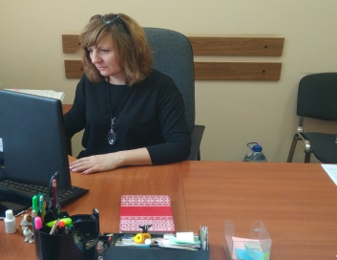
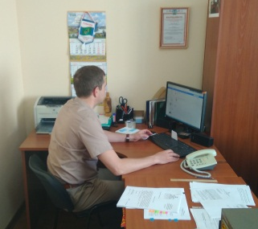
Паспорт проекта «Оптимизация процесса осуществления контроля за подготовкой и представлением в установленные сроки информации на имя Губернатора области об исполнении поручений»
ПРИМЕР
Общая информация
Наименование органа власти: Департамент агропромышленного комплекса и воспроизводства окружающей среды области
Наименование отдела : Отдел организационной работы и
взаимодействия со СМИ
Границы процесса: от подготовки инициативной заявки до перехода проекта в стадию реализации
Дата начала проекта: 01.09.2018
Дата окончания проекта: 28.01.2019
Фотография
Фотография
Обоснование выбора процесса
От функционирования данного процесса зависят прочие процессы, протекающие в департаменте.
Процесс является особо значимым в рамках работа отдела, требующий значительных трудовых затрат, ввиду большого количества поступающих поручений Губернатора области в департамент (за 2017 год около
360 поручений Губернатора области).
За год направляется в адрес Губернатора области и в иные органы исполнительной власти области более
1000 писем в части исполнения и о ходе исполнения поручений Губернатора области.
1. Сократить время протекания процесса осуществления контроля за подготовкой и представлением в установленные сроки информации на имя Губернатора области об исполнении поручений не менее чем на 17% (текущее время протекания процесса 47,8 дней) к концу января 2019 года
Цели проекта
Цель проекта
1. Эффект для населения.
2. Экономический эффект.
3. Удовлетворенность потребителей по итогам реализации проекта
Эффекты проекта

Slide 3
Команда проекта
Руководство проектом
  Заказчик проекта
        Руководитель проекта
ФОТО
ФОТО
Логотип организации
ФИО, должность
ФИО, должность
Рабочая группа проекта
ФОТО
ФОТО
ФОТО
ФОТО
ФИО, должность
ФИО, должность
ФИО, должность
ФИО, должность

Slide 4
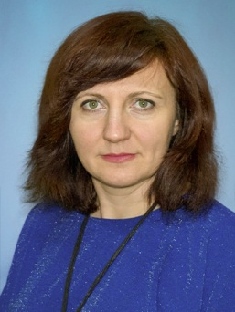

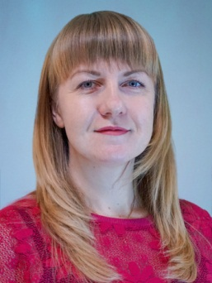
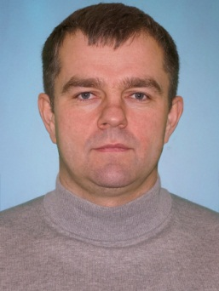
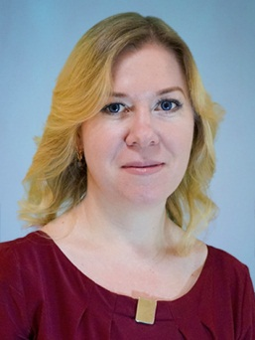
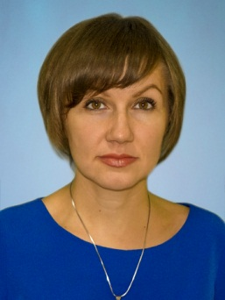
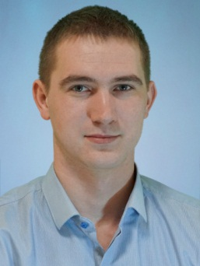
Команда проекта
ПРИМЕР
Руководство проектом
  Заказчик проекта
        Руководитель проекта
Кравченко В.Д., трудовой договор расторгнут
Войченко С.Н., заместитель начальника управления – начальник отдела организационной работы
и взаимодействия со СМИ
Рабочая группа проекта
Абраменко М.А., заместитель начальника отдела организационной работы
и взаимодействия со СМИ
Кандауров К.В.,
Консультант отдела организационной работы
и взаимодействия со СМИ
Васильева Е.В.,
консультант отдела организационной работы
и взаимодействия со СМИ
Худобина Н.А.,
консультант отдела организационной работы
и взаимодействия со СМИ
Выскребенцев Е.И.,
специалист отдела организационной работы
и взаимодействия со СМИ

Slide 5
Карта текущего состояния процесса «….»
Представление карты текущего состояния процесса с указанием временных затрат.
Обозначение проблемных участков.

Slide 6
Карта текущего состояния
ПРИМЕР
Введение в предметную область
(описание ситуации «как есть»)
Несвоевременное уведомление о новом перечне поручений Губернатора области
Отсутствие возможности мгновенного назначения ответственных исполнителей
Сотрудник отдела
Распечатывает перечень поручений Губернатора области
2-5 мин. | 1
1
Сотрудник отдела
Направляет перечень поручений для определения ответственных исполнителей заместителем Губернатора области – начальником департамента
2-5 мин. | 2
Сотрудник отдела
Вносит резолюцию заместителя Губернатора области – начальника департамента
5-10 мин. | 3
2
Сотрудник отдела
Направляет протокол для определения ответственных исполнителей первым заместителем начальника департамента
2-5 мин. | 4
3
Сотрудник отдела
Определяет ответственными исполнителями руководителей структурных подразделений департамента
5-10 мин. | 5
60-1440 мин.
2-10 мин.
60-1440 мин.
2-10 мин.
60-1440 мин.
60-1440 мин.

Slide 7
Карта текущего состояния
ПРИМЕР
Введение в предметную область
(описание ситуации «как есть»)
Несвоевременное реагирование ответственных исполнителей на резолюцию начальника департамента или первого заместителя начальника департамента
Длительность процесса контроля ввиду отсутствия наглядности по срокам исполнения поручений
Необходимость многократного обзвона ответственных исполнителей
3
Сотрудник отдела
Определяет ответственными исполнителями руководителей структурных подразделений департамента
60-120 мин. | 6
4
Сотрудник отдела
Работает по непосредственному исполнению поручений Губернатора области
4320-129600 мин. | 7
Сотрудник отдела
Контролирует ход исполнения поручений Губернатора области в СЭД
60-480 мин. | 8
5
Сотрудник отдела
Напоминает исполнителям о сроках поручений
60-480 мин. | 9
60-1440 мин.
60-1440 мин.
1440- 10080 мин.

Slide 8
ПРИМЕР
Введение в предметную область
(описание ситуации «как есть»)
Сотрудник отдела
Готовит информацию об (о ходе) исполнения поручений Губернатора области
60-120 мин. | 10 «А»
Неоднократная корректировка информации об исполнении поручений (о ходе исполнения поручений)
Сотрудник отдела
Вычитывает информацию об исполнении поручений
15-60 мин. | 11
Сотрудник отдела
Согласовывает проект письма с первым заместителем начальника департамента
15-60 мин. | 12
6
Сотрудник отдела
Направляет документ на подпись заместителю Губернатора области -начальнику департамента
15-60 мин. | 13
Сотрудник отдела
Осуществляет работу по сопровождению документа: -сканирование; -присвоение номера; -размещение в СЭД; -отправка оригинала документа в контрольное управление Администрации Губернатора области
15-30 мин. | 14
5-30 мин.
60-1440 мин.
60-1440 мин.
60-1440 мин.
10-4320мин.
Сотрудник отдела
Готовит сводную информацию об (о ходе) исполнения поручений Губернатора области от курируемых управлений области
120--480 мин. | 10 «Б»

Slide 9
ПРИМЕР
Введение в предметную область
(описание ситуации «как есть»)
несогласованность действий сотрудников управлений при подготовке справки
Начальник отдела
Направляет документ на подпись заместителю Губернатора области -начальнику департамента
20-60 мин. | 15
Сотрудник отдела
Готовит справочные материалы, презентацию заместителю Губернатора области – начальнику департамента для доклада на РЧ
60-480 мин. | 16
7
Сотрудник отдела
Оповещает заинтересованных лиц о дате рассмотрения вопроса на РЧ
60-480 мин. | 17
Заместитель Губернатора области – начальник департамента
Докладывает об исполнении поручения на РЧ
5-10 мин. | 18
Сотрудник отдела
Снимает поручение с контроля
5-10 мин. | 19
120-4320мин.
60-4320мин.
10-4320мин.
ВПП 4906 – 132570 мин.
3,41 – 92,1 дней

Slide 10
Пирамида проблем
проблемы, решение которых требует внесение изменений в федеральное законодательство, работу федеральных программ
Федеральный
уровень
проблемы, решение которых требует внесение изменений в региональное законодательство, работу региональных программ
Региональный уровень
проблемы, решение которых требует проведения мероприятий с привлечением других структурных подразделений администрации городского округа, и (или) внесением изменений в муниципальное законодательство
Муниципальный уровень
Уровень органа администрации
проблемы, решение которых не требует привлечения дополнительных ресурсов и возможно силами структурного подразделения администрации городского округа, в котором проходит картирование

Slide 11
Введение в предметную область
(описание ситуации «как есть»)
ПРИМЕР
ПИРАМИДА ПРОБЛЕМ
7
Отсутствие доступа в АИС «Проектное управление»
1
Потеря материально-технических и временных
ресурсов (перерасход тонеров, бумаги, выход из строя принтеров)
Незнание механизма материального стимулирования участников проектной деятельности
8
Отсутствие единой базы НПА по расчету премиальных выплат в органах администрации СГО, обладающих статусом юридического лица
ФЕДЕРАЛЬНЫЙ УРОВЕНЬ
9
Необходимость проверки расчета показателей вручную
2
10
Разный формат предоставления информации
3
Дополнительные затраты времени для консультаций
РЕГИОНАЛЬНЫЙ УРОВЕНЬ
11
Несоответствие расчетных коэффициентов премирования утвержденным показателям
4
Недостаточный уровень знаний исполнителя нормативной документации по проектной деятельности
1
11
МУНИЦИПАЛЬНЫЙ УРОВЕНЬ
12
Часть документов возвращается на доработку исполнителю и весь процесс начинается заново
2
13
4
6
7
5
Отсутствие шаблона расчета премиальных выплат
13
Кураторы и руководители проектов в рамках исполнения должностных обязанностей часто отсутствуют на рабочем
месте и не имеют возможности оперативно проверить и согласовать расчет
3
УРОВЕНЬ ОРГАНА АДМИНИСТРАЦИИ
6
8
9
10
12
Отсутствие практического опыта в подготовке расчета премиальных выплат
5
7

Slide 12
Анализ проблем «5 почему?»
Представление выявленных первопричин, путей решения, вклад в достижение цели

Slide 13
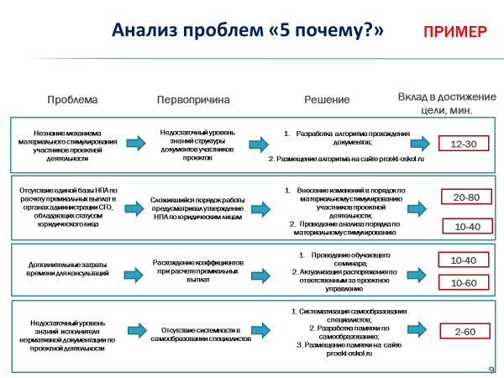

Slide 14
Карта целевого состояния
Представление карты целевого состояния процесса с указанием изменений по времени, структуре, участникам

Slide 15
Карта целевого состояния
Введение в предметную область
(описание ситуации «как будет»)
ПРИМЕР
Разработка системы оповещения в СЭД
о поступлении
перечней поручений
Губернатора области
Экономия: 10-720 мин.
Разработка регламента администрирования в департаменте АПК И ВОС области и курируемых управлениях области
Экономия: 30-480 мин.
Сотрудник отдела
Распечатывает перечень поручений Губернатора области
2-5 мин. | 1
Сотрудник отдела
Направляет перечень поручений для определения ответственных исполнителей заместителем Губернатора области – начальником департамента
2-5 мин. | 2
Сотрудник отдела
Вносит резолюцию заместителя Губернатора области – начальника департамента
5-10 мин. | 3
Сотрудник отдела
Направляет протокол для определения ответственных исполнителей первым заместителем начальника департамента
2-5 мин. | 4
Сотрудник отдела
Определяет ответственными исполнителями руководителей структурных подразделений департамента
5-10 мин. | 5
50-720 мин.
2-10 мин.
30-960 мин.
2-10 мин.
30-960 мин.
60-1440 мин.

Slide 16
Карта целевого состояния
Введение в предметную область
(описание ситуации «как будет»)
ПРИМЕР
Разработка Регламента администрирования в департаменте АПК И ВОС области и курируемых управлениях области
Экономия: 30-480 мин.
Разработка наглядной таблицы контроля за исполнением поручений Губернатора области и еженедельная ее актуализация
Экономия: 920-5760 мин.
Разработка методики сопровождения процесса вычитки-согласования письма ответственным исполнителем
Экономия: 30-720 мин.
Сотрудник отдела
Определяет ответственными исполнителями руководителей структурных подразделений департамента
60-120 мин. | 6
Сотрудник отдела
Работает по непосредственному исполнению поручений Губернатора области
4320-129600 мин. | 7
Сотрудник отдела
Контролирует ход исполнения поручений Губернатора области в СЭД
60-480 мин. | 8
Сотрудник отдела
Напоминает исполнителям о сроках поручений
60-480 мин. | 9
30-960 мин.
30-720 мин.
720-4320 мин.

Slide 17
Введение в предметную область
(описание ситуации «как будет»)
ПРИМЕР
Сотрудник отдела
Готовит информацию об (о ходе) исполнения поручений Губернатора области
60-120 мин. | 10 «А»
Организация и проведение внутрикорпоративного обучения
Экономия: 30-720 мин.
Сотрудник отдела
Вычитывает информацию об исполнении поручений
15-60 мин. | 11
Сотрудник отдела
Согласовывает проект письма с первым заместителем начальника департамента
15-60 мин. | 12
Сотрудник отдела
Направляет документ на подпись заместителю Губернатора области -начальнику департамента
15-60 мин. | 13
Сотрудник отдела
Осуществляет работу по сопровождению документа: -сканирование; -присвоение номера; -размещение в СЭД; -отправка оригинала документа в контрольное управление Администрации Губернатора области
15-30 мин. | 14
5-30 мин.
60-1440 мин.
30-720 мин.
60-1440 мин.
10-4320мин.
Сотрудник отдела
Готовит сводную информацию об (о ходе) исполнения поручений Губернатора области от курируемых управлений области
120--480 мин. | 10 «Б»

Slide 18
Введение в предметную область
(описание ситуации «как будет»)
ПРИМЕР
Организация и проведение внутрикорпоративного обучения
Экономия: 30-2280 мин.
Начальник отдела
Согласовывает информацию с заместителем Губернатора области –начальником департамента
20-60 мин. | 15
Сотрудник отдела
Готовит справочные материалы, презентацию заместителю Губернатора области – начальнику департамента для доклада на РЧ
60-480 мин. | 16
Сотрудник отдела
Оповещает заинтересованных лиц о дате рассмотрения вопроса на РЧ
60-480 мин. | 17
Заместитель Губернатора области – начальник департамента
Докладывает об исполнении поручения на РЧ
5-10 мин. | 18
Сотрудник отдела
Снимает поручение с контроля
5-10 мин. | 19
120-4320мин.
30-1440мин.
10-4320мин.
Экономия: 880 - 11760 мин.
0,61 – 8,17 дней
ВПП: 4906 - 132570 мин.
3,41 – 92,1 дней
Кэф.: 8,9 % - 17,9%

Slide 19
Достигнутые результаты (было и стало)
Описать достигнутые результаты, решенные проблемы, внедренные улучшения

Slide 20
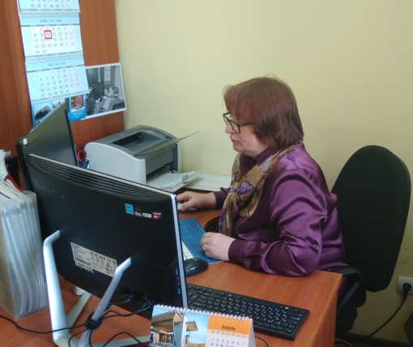
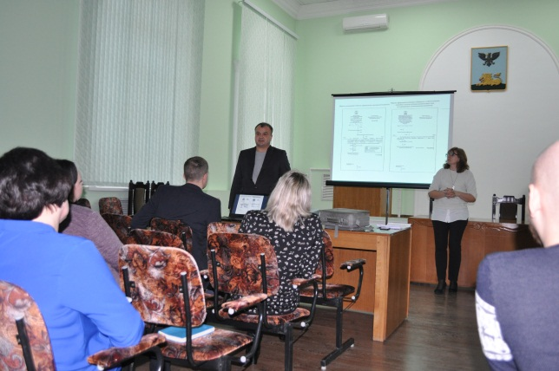
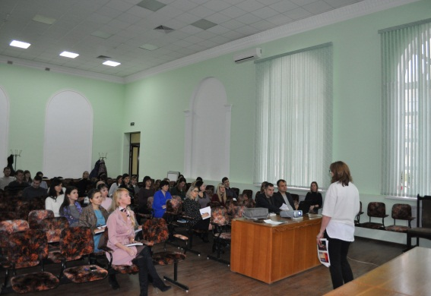
Достигнутые результаты (было и стало)
ПРИМЕР
Факторы успеха
Устранили потери времени в процессе:
Длительности контроля за исполнением поручений в виду отсутствия наглядности сортировки по срокам исполнения поручений
Ожидания, связанные с назначением ответственных исполнителей руководством департамента
Организовали:
Внутрикорпоративное обучение для работников департамента агропромышленного комплекса и воспроизводства окружающей среды области и курируемых органов исполнительной власти области
Сформировалась команда единомышленников:
Внедрена система проведения «мозговых штурмов» с участием команды проекта, заказчика, сотрудников департамента и курируемых органов исполнительной власти области

Slide 21
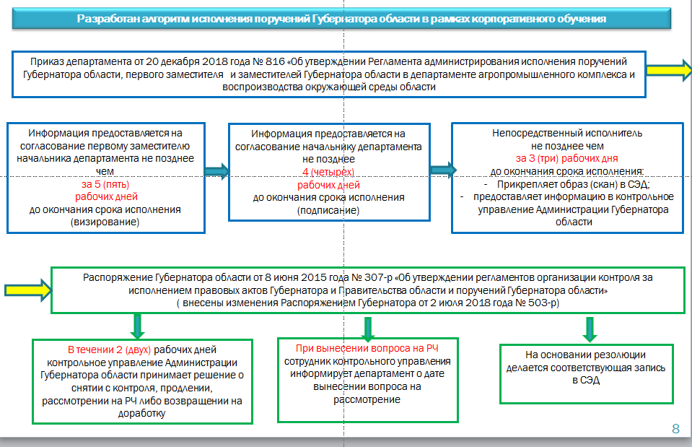

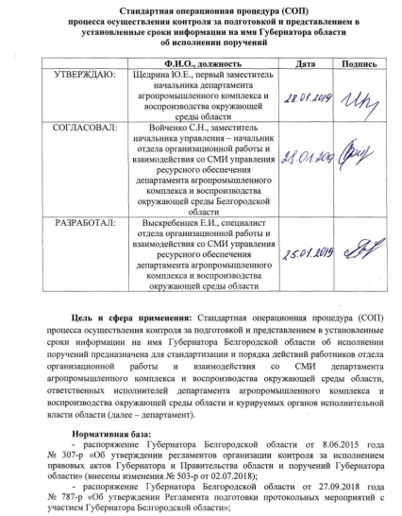


Достигнутые результаты (было и стало)
ПРИМЕР
Результаты проекта
БЫЛО
СТАЛО
Разработан алгоритм исполнения поручений Губернатора области
У сотрудников департамента и курируемых органов исполнительной власти области отсутствовало четкое понимание сроков предоставления информации об исполнении поручений
БЫЛО
СТАЛО
Разработана стандартная операционная процедура (СОП) процесса
У сотрудников департамента отсутствовало чёткое представление последовательности действий при исполнении поручений

Slide 22
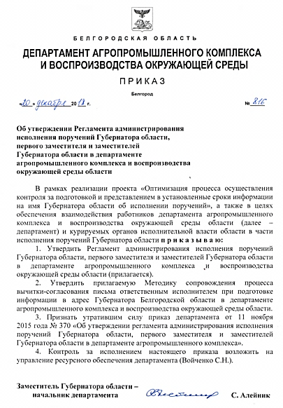


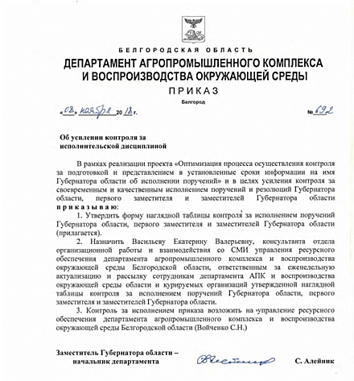
Достигнутые результаты (было и стало)
ПРИМЕР
Результаты проекта
БЫЛО
СТАЛО
Разработан и утвержден регламент администрирования в департаменте и курируемых органах исполнительной власти области
У сотрудников департамента и курируемых органов исполнительной власти области отсутствовало четкое понимание организации исполнения поручения
БЫЛО
СТАЛО
разработана и внедрена база данных
за контролем исполнения поручений Губернатора области
и еженедельно актуализируется
Недостаточный уровень исполнительской дисциплины со стороны ответственных исполнителей поручений Губернатора области

Slide 23
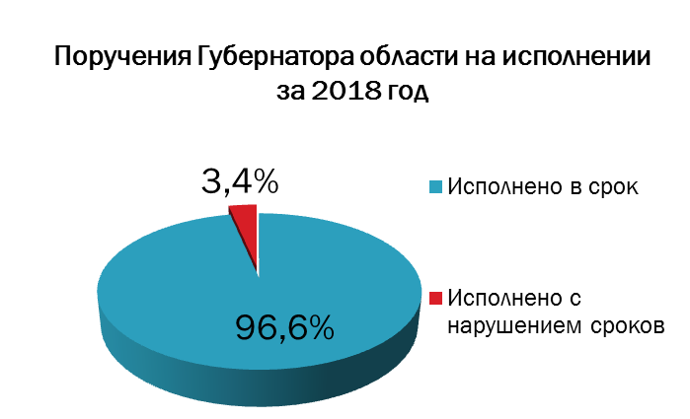
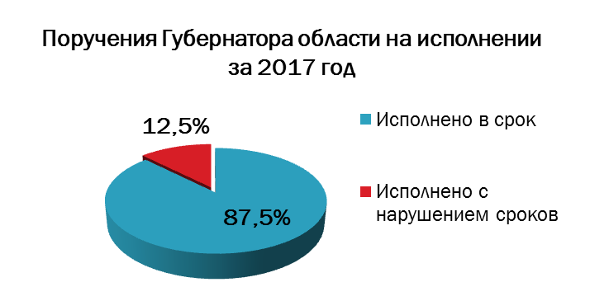
Достигнутые результаты (было и стало)
ПРИМЕР
БЫЛО
СТАЛО
Большое количество нарушений сроков исполнения поручений
на исполнении: увеличилось на 120 (на 40 %).
исполненных в срок: увеличилось на 143 (на 55 %)
исполненных с нарушением сроков: уменьшилось на 23 (62 %)
Поручения на исполнении
в 2017 году
297
Поручения на исполнении
в 2018 году
417
Продлено
в 2017 году
37
Продлено
в 2018 года
14
Исполнено в срок
в 2017 году
260
Исполнено в срок
в 2018 года
403

Slide 24
Достигнутые результаты
ПРИМЕР
-17,9%
ЭФФЕКТ
Повышение качества исполнения поручений
Повышение управляемости, контролируемости процесса для его участников
120810 мин.
t протекания процесса

